Slide 1
Region finding
Region : 빛의 세기 등 이미지 성질이 급격히 변화하지 않는 영역
  결국 region finding 은 outline (edge) finding 과 같은 문제이다 (dual problem)
    즉 어느 한 쪽을 풀면 다른 쪽도 풀린 것이 된다.
    둘 다 이미지의 부분을 나누는 결과를 얻는다
Region(영역) 의 정의 :
  영역이란 다음 두 성질을 만족하는 연속된 픽셀들의 집합이다:
    1) 영역은 “homogeneous” 한 성질을 만족하여야 한다. 영역이 “homogeneous”
    하려면, 다음 두 성질 중 하나를 만족하여야 한다:
      (a) 영역 내의 픽셀 간의 intensity 차이가 최대 어떤 상수 ε 이하이다.
      (b) 최대 에러 ε 이하로 degree k (작은 값) 의 다항식 곡선으로 영역을 fitting 할 수 있다.
    2) 그리고, 두 인접한 영역을 합친 영역이 homogeneous 하지 말아야 한다.
이미지에 대한 영역 분할 결과는 여러 가지가 가능할 수 있다
  작업 순서에 따라 달라질 수 있음
각 영역은 이미지 안의 물체에 대응된다
Notes:
1. Edge detection ( enhance )
2. Region finding 의 두가지방법 비교? // 요즘 잘안씀

Slide 2
이미지의 영역분할 기법: split and merge
처음에는 이미지 전체가 하나의 영역이라고 간주한다:
  영역 크기 = 이미지 크기 = 2^{l}X2^{l} pixels
  이 영역이 분할 후보영역(candidate region) 이 됨
(split 단계)
후보 영역 마다 동질성 조건 을 만족하는 지 조사하여 만족하지 않으면
  가로 세로의 중간을 기준으로 4 개의 같은 크기의 영역으로 나눈다
  이렇게 하므로서 4 개의 새로운 후보영역이 생기게 된다
  이 작업을 계속 반복하여 모든 후보 영역이 동질성 조건을 만족할 때까지 수행한다
(merge 단계)
임의의 두개의 인접한 후보영역을 택하여 이를 합친(merging)
영역이 동질성 조건을 만족하면 이 두 영역을 하나로 합친다.
( 그 결과 합치기 전의 두 영역은 후보영역에서 제외되고 합친 영역이
새 후보영역으로 추가된다.)
위 작업을 더 이상 합칠 수 없을 때까지 수행한다.
  여기서 합치는 작업의 순서가 여러 가지가 가능하다. 따라서 최종 결과도
  여러가지가 가능하다.

Slide 3
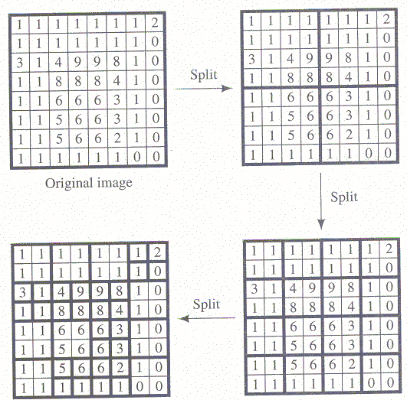

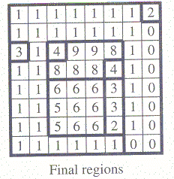
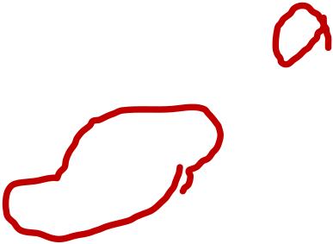

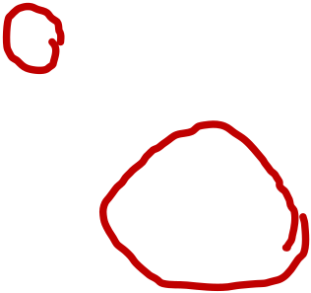
예:
      동질성 조건: 영역 내의 픽셀 간의 intensity 차이가 최대 어떤 상수 ε=1 이다.
Notes:
Region을 알아내기 , region은 변하더라도 조금만변함

Slide 4
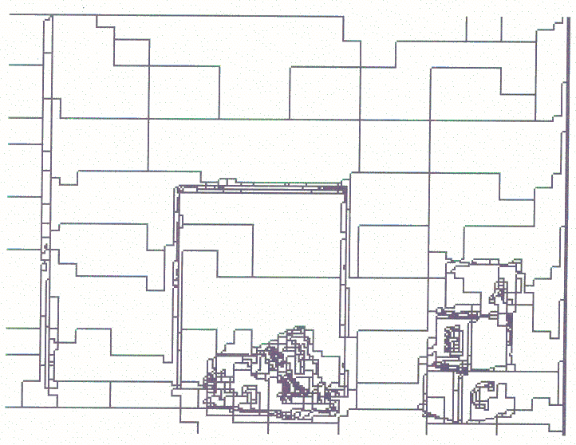
예: Grid-world 장면에 대한 split-merge 영역분할 결과

Slide 5
영역 분할 후처리
영역 분할 알고리즘을 수행한 후에
  아주 작은 영역은 제거하고,
  굽은 직선은 곧게 하고,
  이미지에 들어 있을 것 같은 물체를 예상하여 선이나 영역에 대한
  수정 작업을 수행한다
    예) Grid-world 의 wall 에 해당하는 부분이 여러 영역들로 나누어져 있음
    -> 이들을 합쳐 준다

